Slide 1
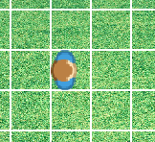
135°
90° „up“
180° „left“
0° „right“, „forward“
270° „down“

